Slide 1

简约课程表
汇报人：谢帅宇
小组成员: 常佳鑫，谢帅宇，周潜，朱方琪，夏宇航

Slide 2
APP效果
目录
功能与技术
感想与收获

Slide 3
01
APP效果
登录界面
课程界面
提醒日程

Slide 4

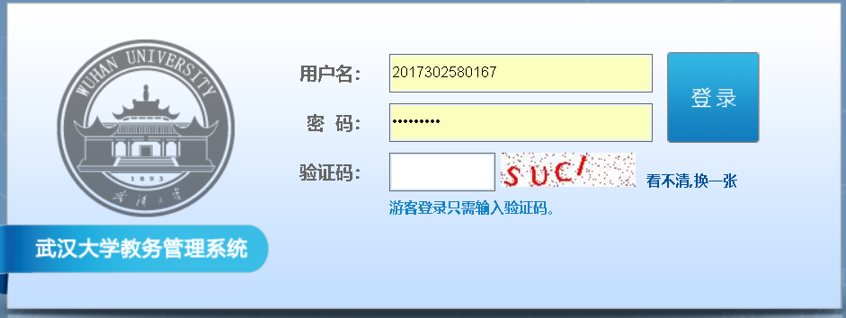
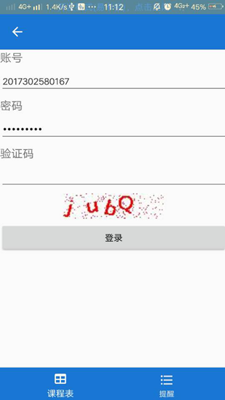
登录界面
请替换文字内容
“简约课程表”
请替换文字内容
教务管理系统登录界面
请替换文字内容
功能与技术
HttpWebRequest类主要利用HTTP 协议和服务器交互，通常是通过 GET 和 POST 两种方式来对数据进行获取和提交。用POST获取到了网页框架，用GET获取到课程表信息，用POST向网页发送了账号密码验证码信息，获取到了网页框架，然后用GET获取到课程表信息，将课程表信息保存在一个字符串中。并通过正则表达式获取每个课程的有用的信息。并通过序列化的方式储存起来，以便下次读取。

Slide 5
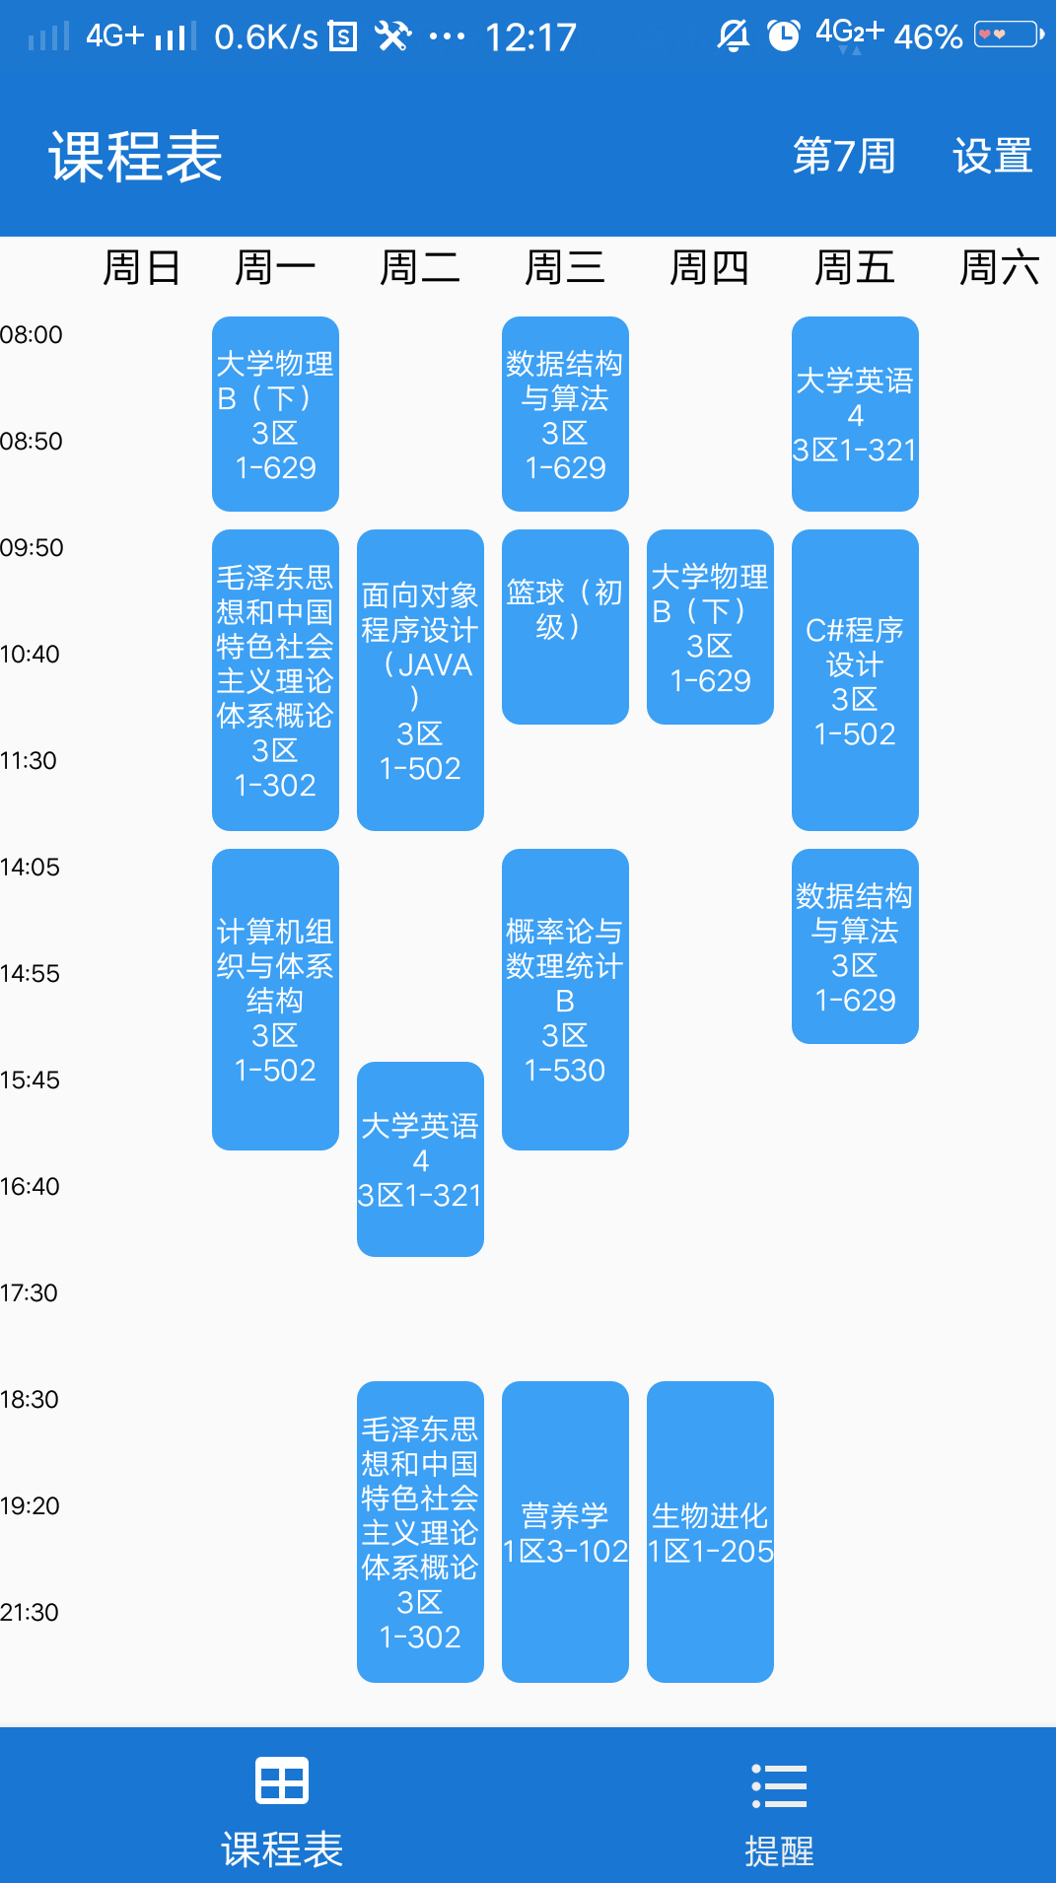
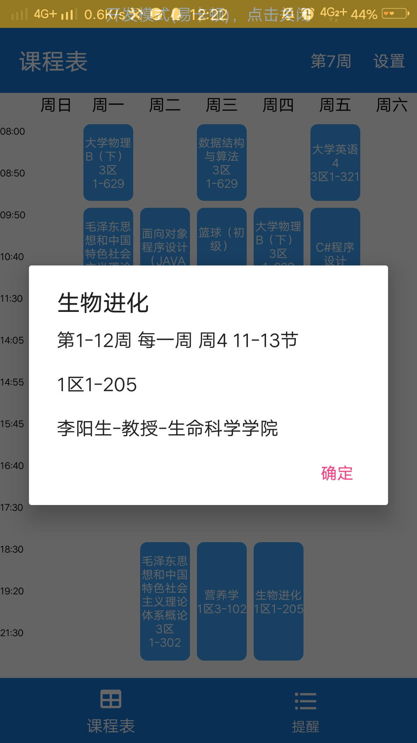
课程页面
课程界面
课程详情
CLICK TO ADD CAPTION TEXT
请替换文字内容
课程界面
Please replace text, click add relevant headline, modify the text content, also can copy your content to this directly.
利用保存的课程信息（List）构造课程的按钮群，每个课程保存了课程的名字、老师、上课以及下课时间、开课和结课的周数等信息，用Linq语句挑选出本周的课程，同时利用上课和下课时间为按钮设置跨越的行数，修改属性美化界面。
请替换文字内容
课程详情
请替换文字内容
点击按钮后，通过信号源sender获取信息，然后DisplayAlert控件展示出相关信息。
Please replace text, click add relevant headline, modify the text content, also can copy your content to this directly.
Notes:
5

Slide 6
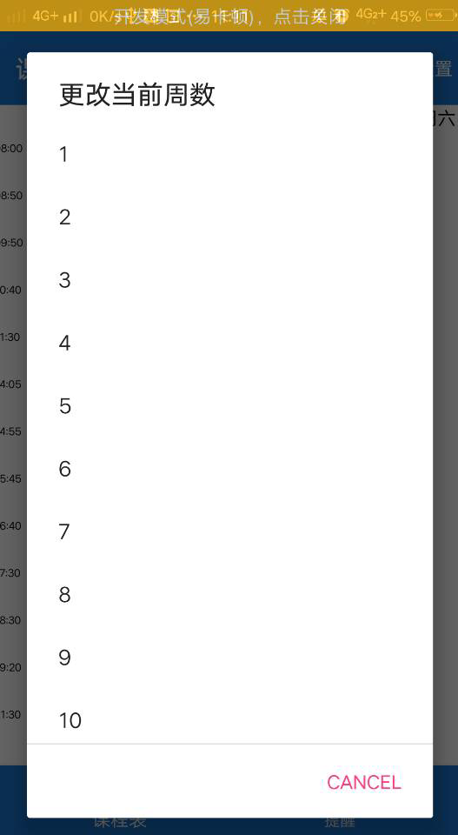
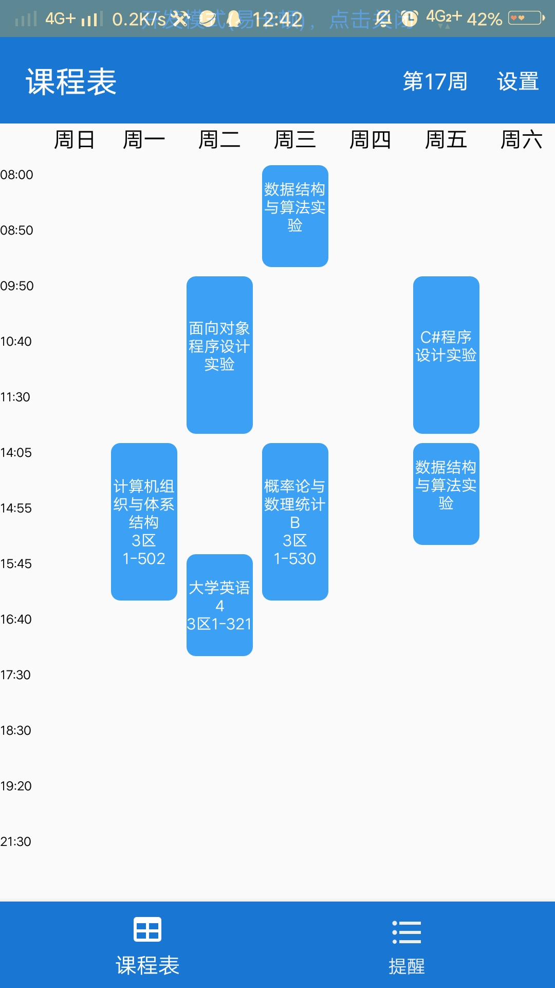
更换周数
课程界面
CLICK TO ADD CAPTION TEXT
更改页面
新的页面
DisplayActionSheet
01
04
清空原来的按钮，然后根据当前周数确定新的课程list，重新调用画图函数。

Slide 7
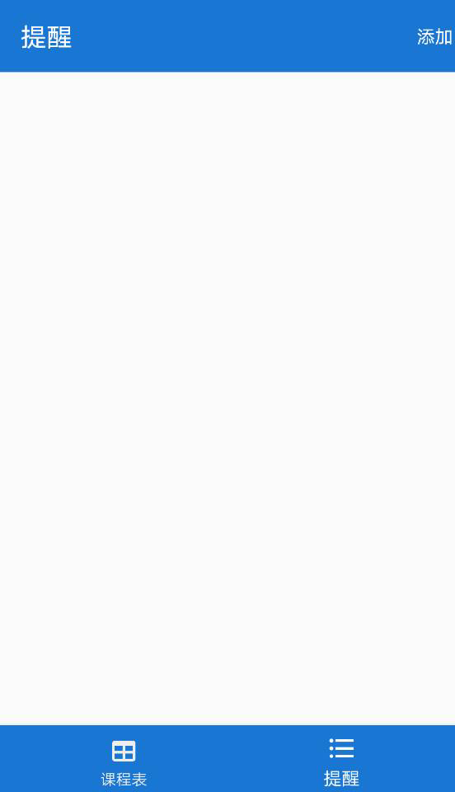
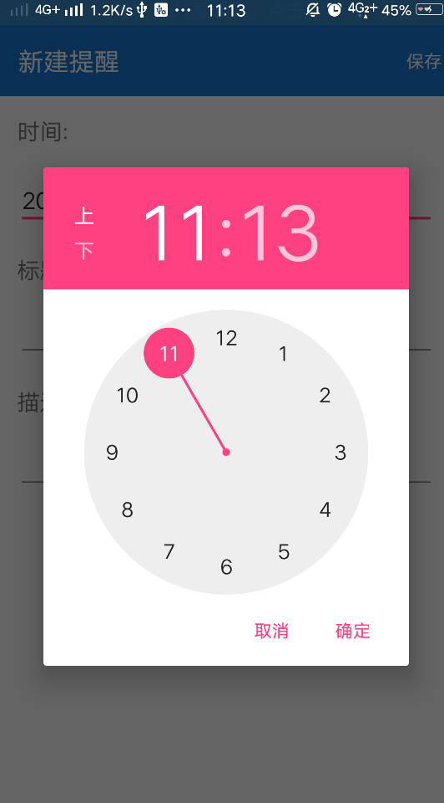
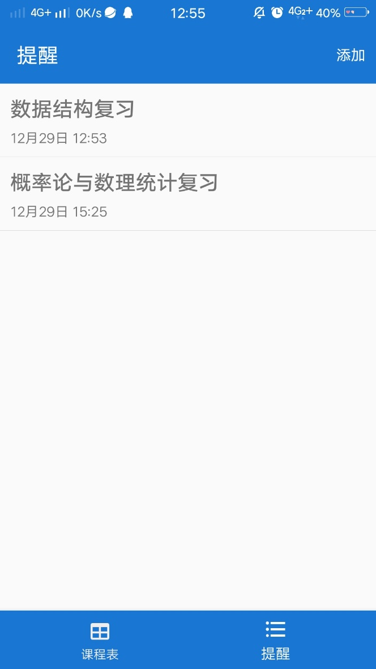
提醒日程
课程界面
CLICK TO ADD CAPTION TEXT
提醒页面
提醒页面
提醒页面
更改页面
数据绑定
01
04
提醒界面的控件是listview，然后通过绑定Items实现数据实时更新。

Slide 8
02
感悟与收获

Slide 9



感悟与收获
CLICK TO ADD CAPTION TEXT
手机移动端开发
Xamarin框架的使用
C#知识的巩固

Slide 10
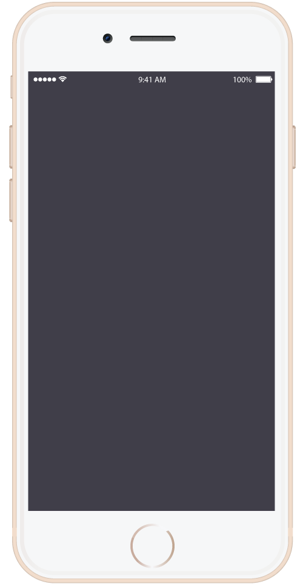

Xamarin form框架
CLICK TO ADD CAPTION TEXT
前端代码与后台代码的结合
结构层次清晰
.
可以用后台代码完全实现前端
官方文档配有代码样例
.
Please replace text, click add relevant headline, modify the text content, also can copy your content to this directly. directly. Please replace text, click add relevant headline, modify the text content, also can copy your content to this directly. directly.Please replace text, click add relevant headline, modify the text content, also can copy your content to this directly. directly. Please replace text, click add relevant headline, modify the text content, also can copy your content to this directly. directly.

Slide 11
C#知识的运用
CLICK TO ADD CAPTION TEXT
模拟登陆，爬下网页源码
正则表达式获取课程信息
字符串分割课程信息
事件处理
Linq语句的使用
数据绑定
文件的读取：反序列化
文件的保存：序列化

